Slide 1

Đố vui về loài vật
Notes:
Giáo án của Hạnh Nguyễn (0975152531) https://www.facebook.com/HankNguyenn

Slide 2

Da trâu đầu rắn, chân ngắn cổ dài, Chẳng cần đào đất, vẫn cần đến mai. (Là con gì?)
Notes:
Giáo án của Hạnh Nguyễn (0975152531) https://www.facebook.com/HankNguyenn

Slide 3

Trông giống con hổ lớn Đeo bờm thật oai phong Dáng đi hùng dũng Săn đuổi mồi ngon (Là con gì?)
Notes:
Giáo án của Hạnh Nguyễn (0975152531) https://www.facebook.com/HankNguyenn

Slide 4

Con gì chân ngắn Mà lại có màng Mỏ bẹt màu vàng Hay kêu cạp cạp (Là con gì?)
Notes:
Giáo án của Hạnh Nguyễn (0975152531) https://www.facebook.com/HankNguyenn

Slide 5
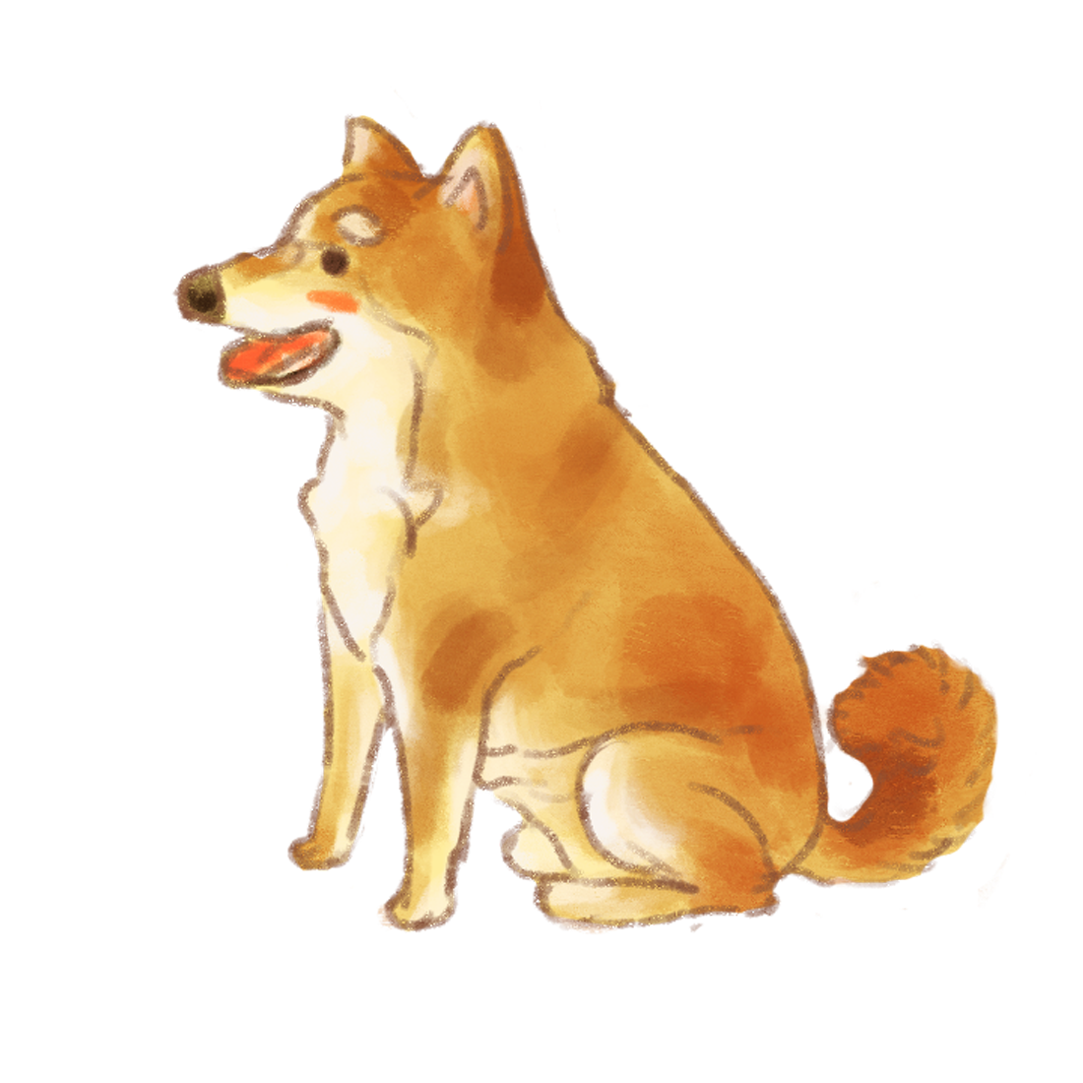
Thường nằm đầu hè Giữ cho nhà chủ Người lạ nó sủa Người quen nó mừng. (Là con gì?)
Notes:
Giáo án của Hạnh Nguyễn (0975152531) https://www.facebook.com/HankNguyenn

Slide 6
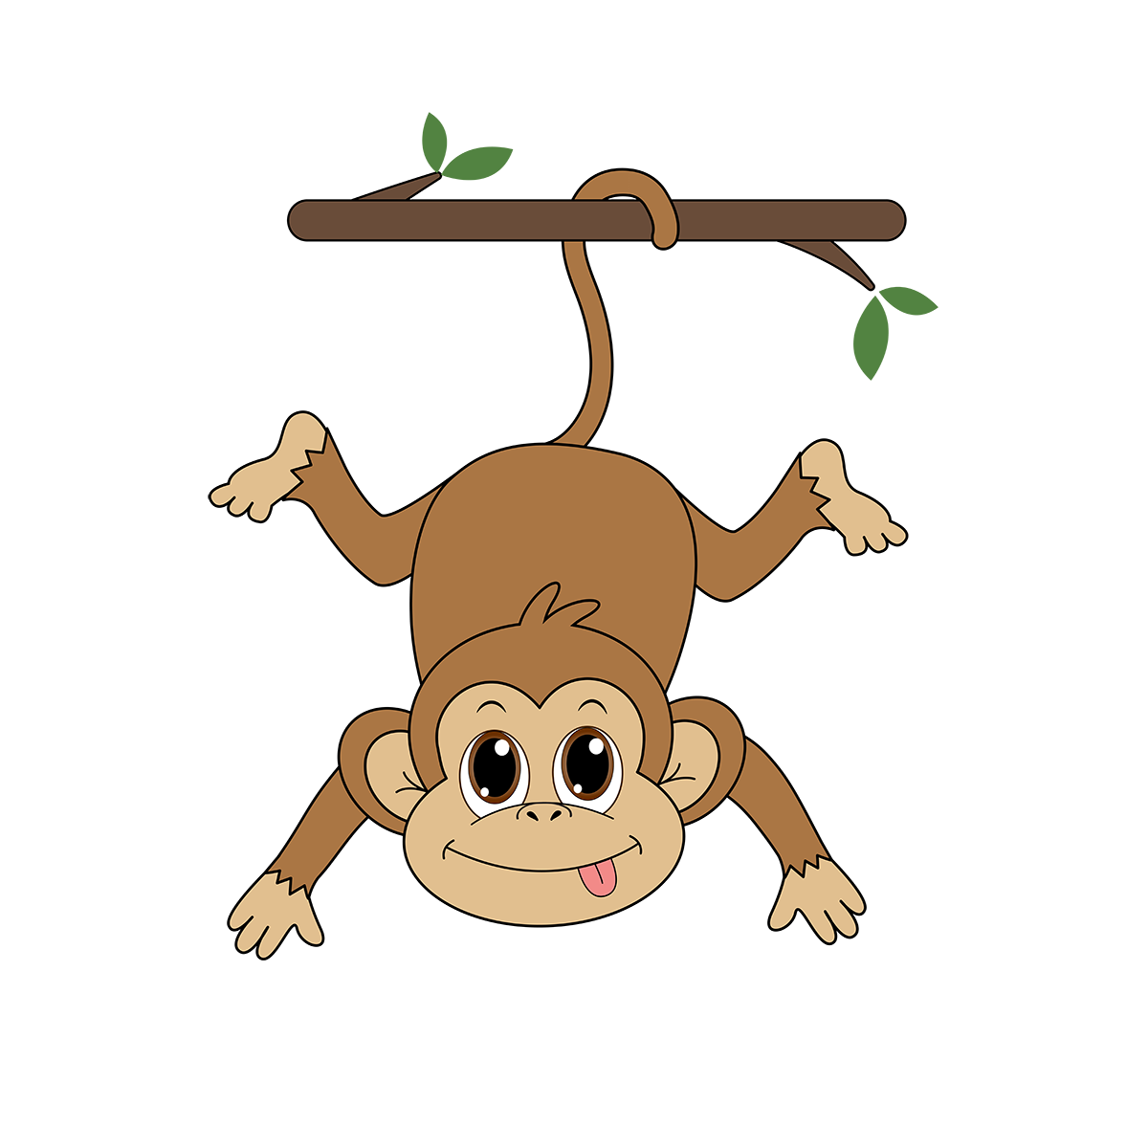
Con gì nhảy nhót leo trèo, Mình đầy lông lá, nhăn nheo làm trò (Là con gì?)
Notes:
Giáo án của Hạnh Nguyễn (0975152531) https://www.facebook.com/HankNguyenn

Slide 7
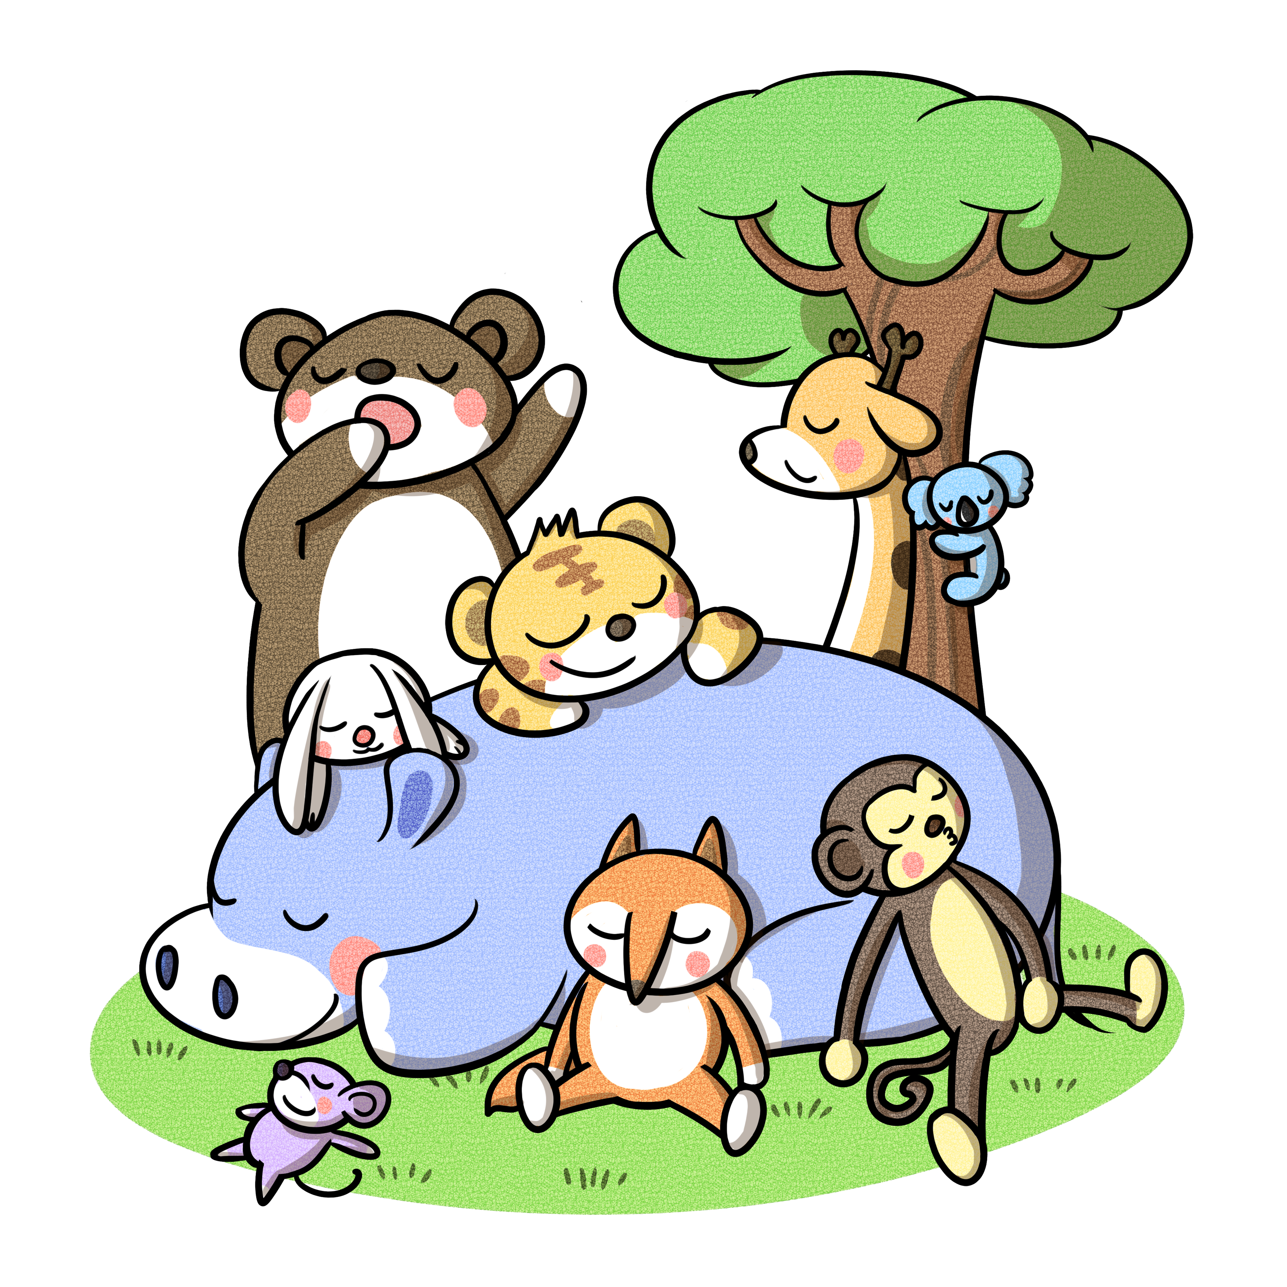
Vì sao chúng ta phải đối xử thân thiện với động vật?
Notes:
Giáo án của Hạnh Nguyễn (0975152531) https://www.facebook.com/HankNguyenn

Slide 8
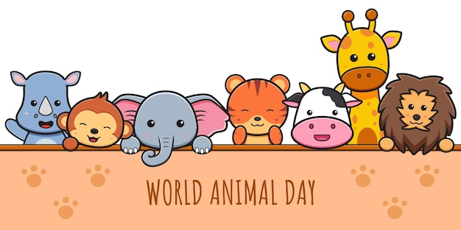
I. Đọc, tìm hiểu chung
Notes:
Giáo án của Hạnh Nguyễn (0975152531) https://www.facebook.com/HankNguyenn

Slide 9

1. Đọc văn bản
Đọc to, rõ ràng, lưu loát
Cao giọng hơn ở đoạn cuối
Chú ý hộp chỉ dẫn
Giải thích từ khó
Notes:
Giáo án của Hạnh Nguyễn (0975152531) https://www.facebook.com/HankNguyenn

Slide 10


Nêu những nét chung về tác phẩm (xuất xứ, thể loại, bố cục)
Notes:
Giáo án của Hạnh Nguyễn (0975152531) https://www.facebook.com/HankNguyenn

Slide 11
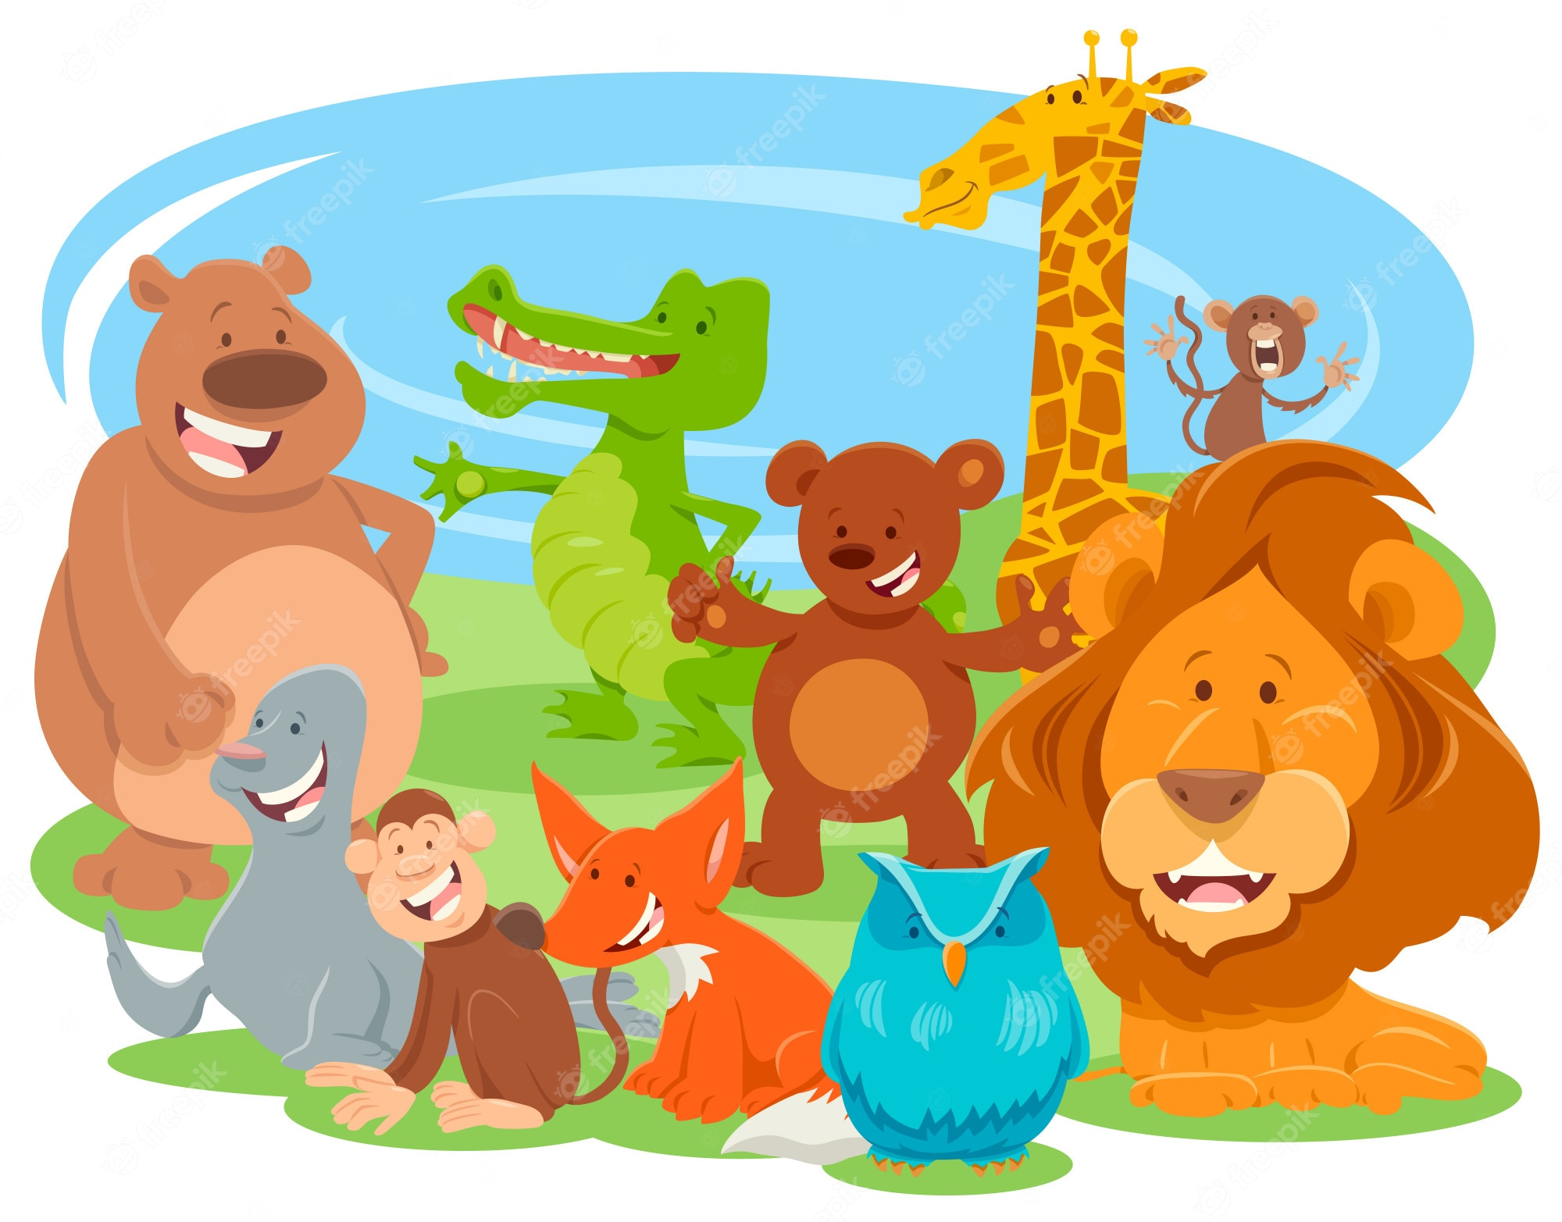
2. Văn bản
2016, “Bách khoa tri thức tuổi trẻ; 10 vạn câu hỏi vì sao - Động vật“.
Xuất xứ
Thể loại
Nghị luận xã hội (trình bày 1 ý kiến)
Đoạn 1,2,3: Vai trò của động trong đời sống của con người
Bố cục
Đoạn 4: Thực trạng cuộc sống của động vật hiện nay
Đoạn 5: Lời kêu gọi bảo vệ động vật
Notes:
Giáo án của Hạnh Nguyễn (0975152531) https://www.facebook.com/HankNguyenn

Slide 12
II. Đọc hiểu văn bản
Notes:
Giáo án của Hạnh Nguyễn (0975152531) https://www.facebook.com/HankNguyenn

Slide 13
Trong văn bản , người viết định bảo vệ hay phản đối điều gì?
Notes:
Giáo án của Hạnh Nguyễn (0975152531) https://www.facebook.com/HankNguyenn

Slide 14
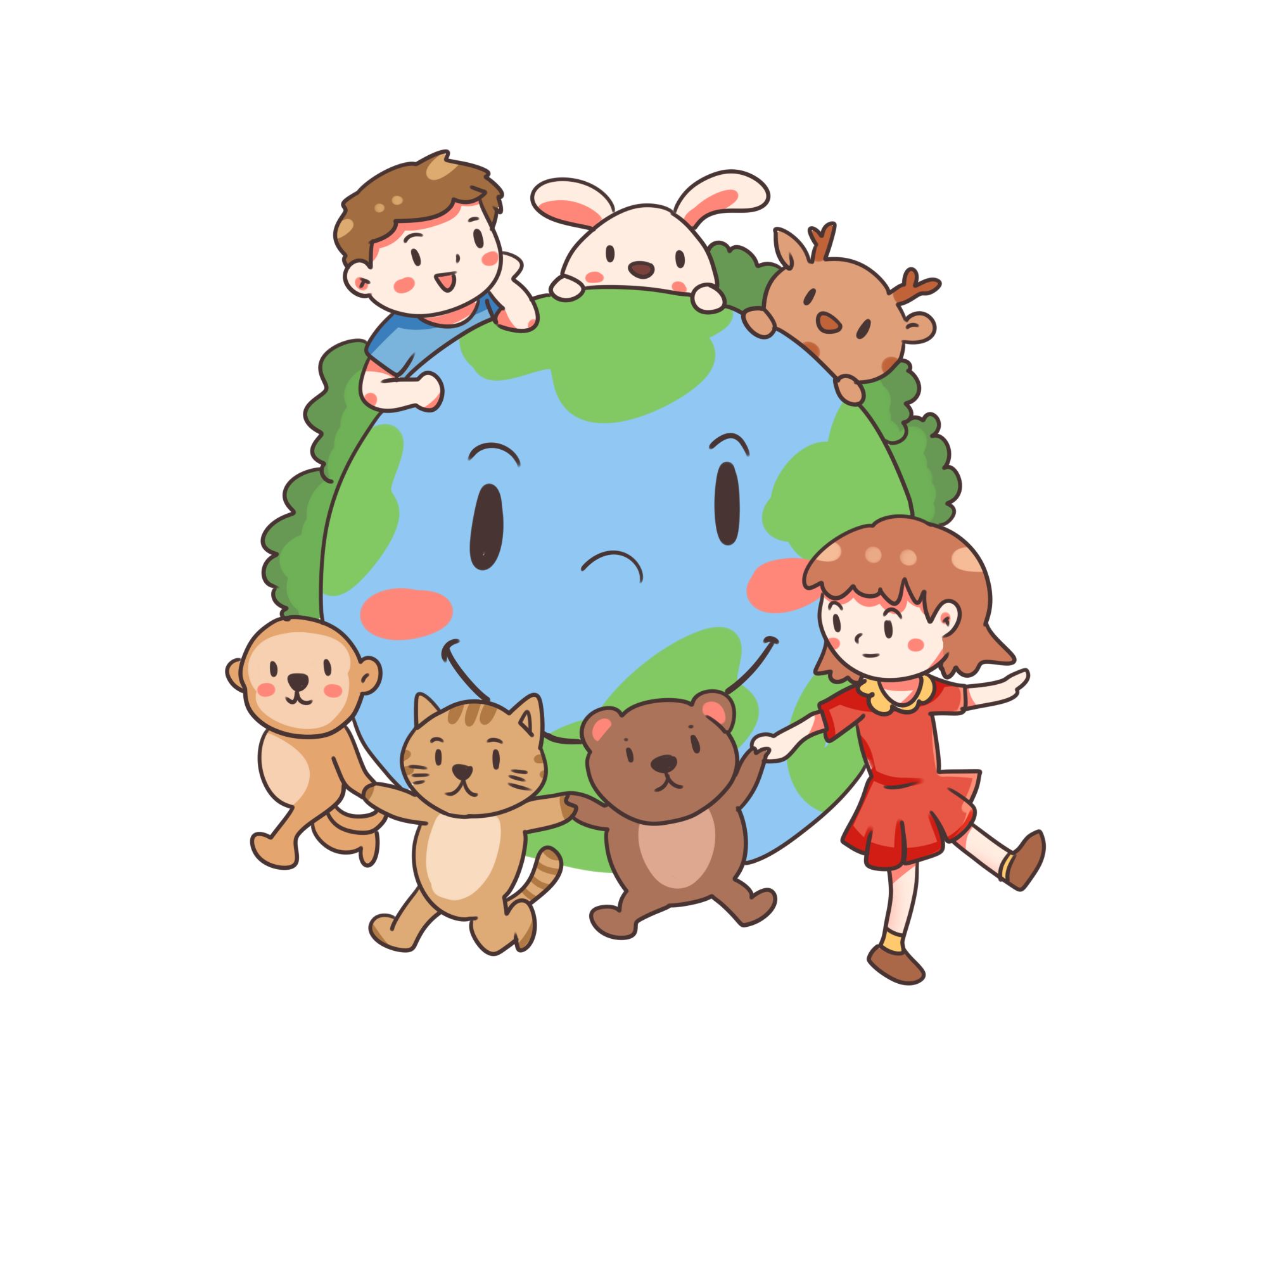

1. Vấn đề nghị luận
Cần đối xử thân thiện, yêu quý và bảo vệ động vật
Notes:
Giáo án của Hạnh Nguyễn (0975152531) https://www.facebook.com/HankNguyenn

Slide 15



Làm việc nhóm, đọc thầm văn bản
Tìm lí lẽ và dẫn chứng chứng minh vai trò của động vật trong đời sống con người
Chia sẻ sơ đồ hoàn thiện với cả lớp
Notes:
Giáo án của Hạnh Nguyễn (0975152531) https://www.facebook.com/HankNguyenn

Slide 16
2. Hệ thống ý kiến, lí lẽ, dẫn chứng
Động vật gắn liền với tuổi thơ con người
1
a/ Vai trò của động vật trong đời sống con người
Động vật gắn liền với cuộc sống con người
2
Động vật có vai trò quan trọng trong hệ sinh thái
3
Notes:
Giáo án của Hạnh Nguyễn (0975152531) https://www.facebook.com/HankNguyenn

Slide 17
a. Vai trò của động vật trong đời sống con người
Động vật gắn liền với tuổi thơ con người
Động vật gắn liền với cuộc sống con người
Động vật có vai trò quan trọng trong HST
Nhiều người từng dành hàng giờ ngồi nhìn lũ kiến “hành quân”
Buộc chỉ vài chân cánh cam làm diều
Gà trống gáy ò ó o gọi thức dậy, lũ chim chích vui đùa trên cành cây, đàn bò chậm rãi ra đồng
Mẻ tôm, cá = những món thanh đạm
Tất cả loài vật đều có quan hệ với con người, mất đi 1 loại cũng tạo vết khuyết trong HST
Con người là 1 loại ĐV đặc biệt (Loài khỉ, vượn là tổ tiên của con người ; Các hành động của chúng rất giống con người)
Notes:
Giáo án của Hạnh Nguyễn (0975152531) https://www.facebook.com/HankNguyenn

Slide 18

FREE WRITING
Xem video kết hợp đọc Sách giáo khoa, note nhanh thực trạng cuộc sống của động vật những năm gần đây và nguyên nhân của thực trạng ấy
Notes:
Giáo án của Hạnh Nguyễn (0975152531) https://www.facebook.com/HankNguyenn

Slide 19

b. Thực trạng cuộc sống của động vật hiện nay
Thực trạng
Số lượng các loại động vật giảm đi rõ rệt, nhiều loài đã hoặc đang đứng trước nguy cơ tuyệt chủng
Môi trường sống của động vật bị con người chiếm lĩnh, phá hoại
Nhiều loài bị con người ngược đãi, săn bắt vô tổ chức và tàn sát
Nguyên nhân
Bùng nổ dân số + Ý thức con người
Notes:
Giáo án của Hạnh Nguyễn (0975152531) https://www.facebook.com/HankNguyenn

Slide 20
Theo tác giả, khi con
người hiểu động vật, họ sẽ có thái độ thế nào? Từ đây em cần có thái độ như thế nào với động vật?
Notes:
Giáo án của Hạnh Nguyễn (0975152531) https://www.facebook.com/HankNguyenn

Slide 21
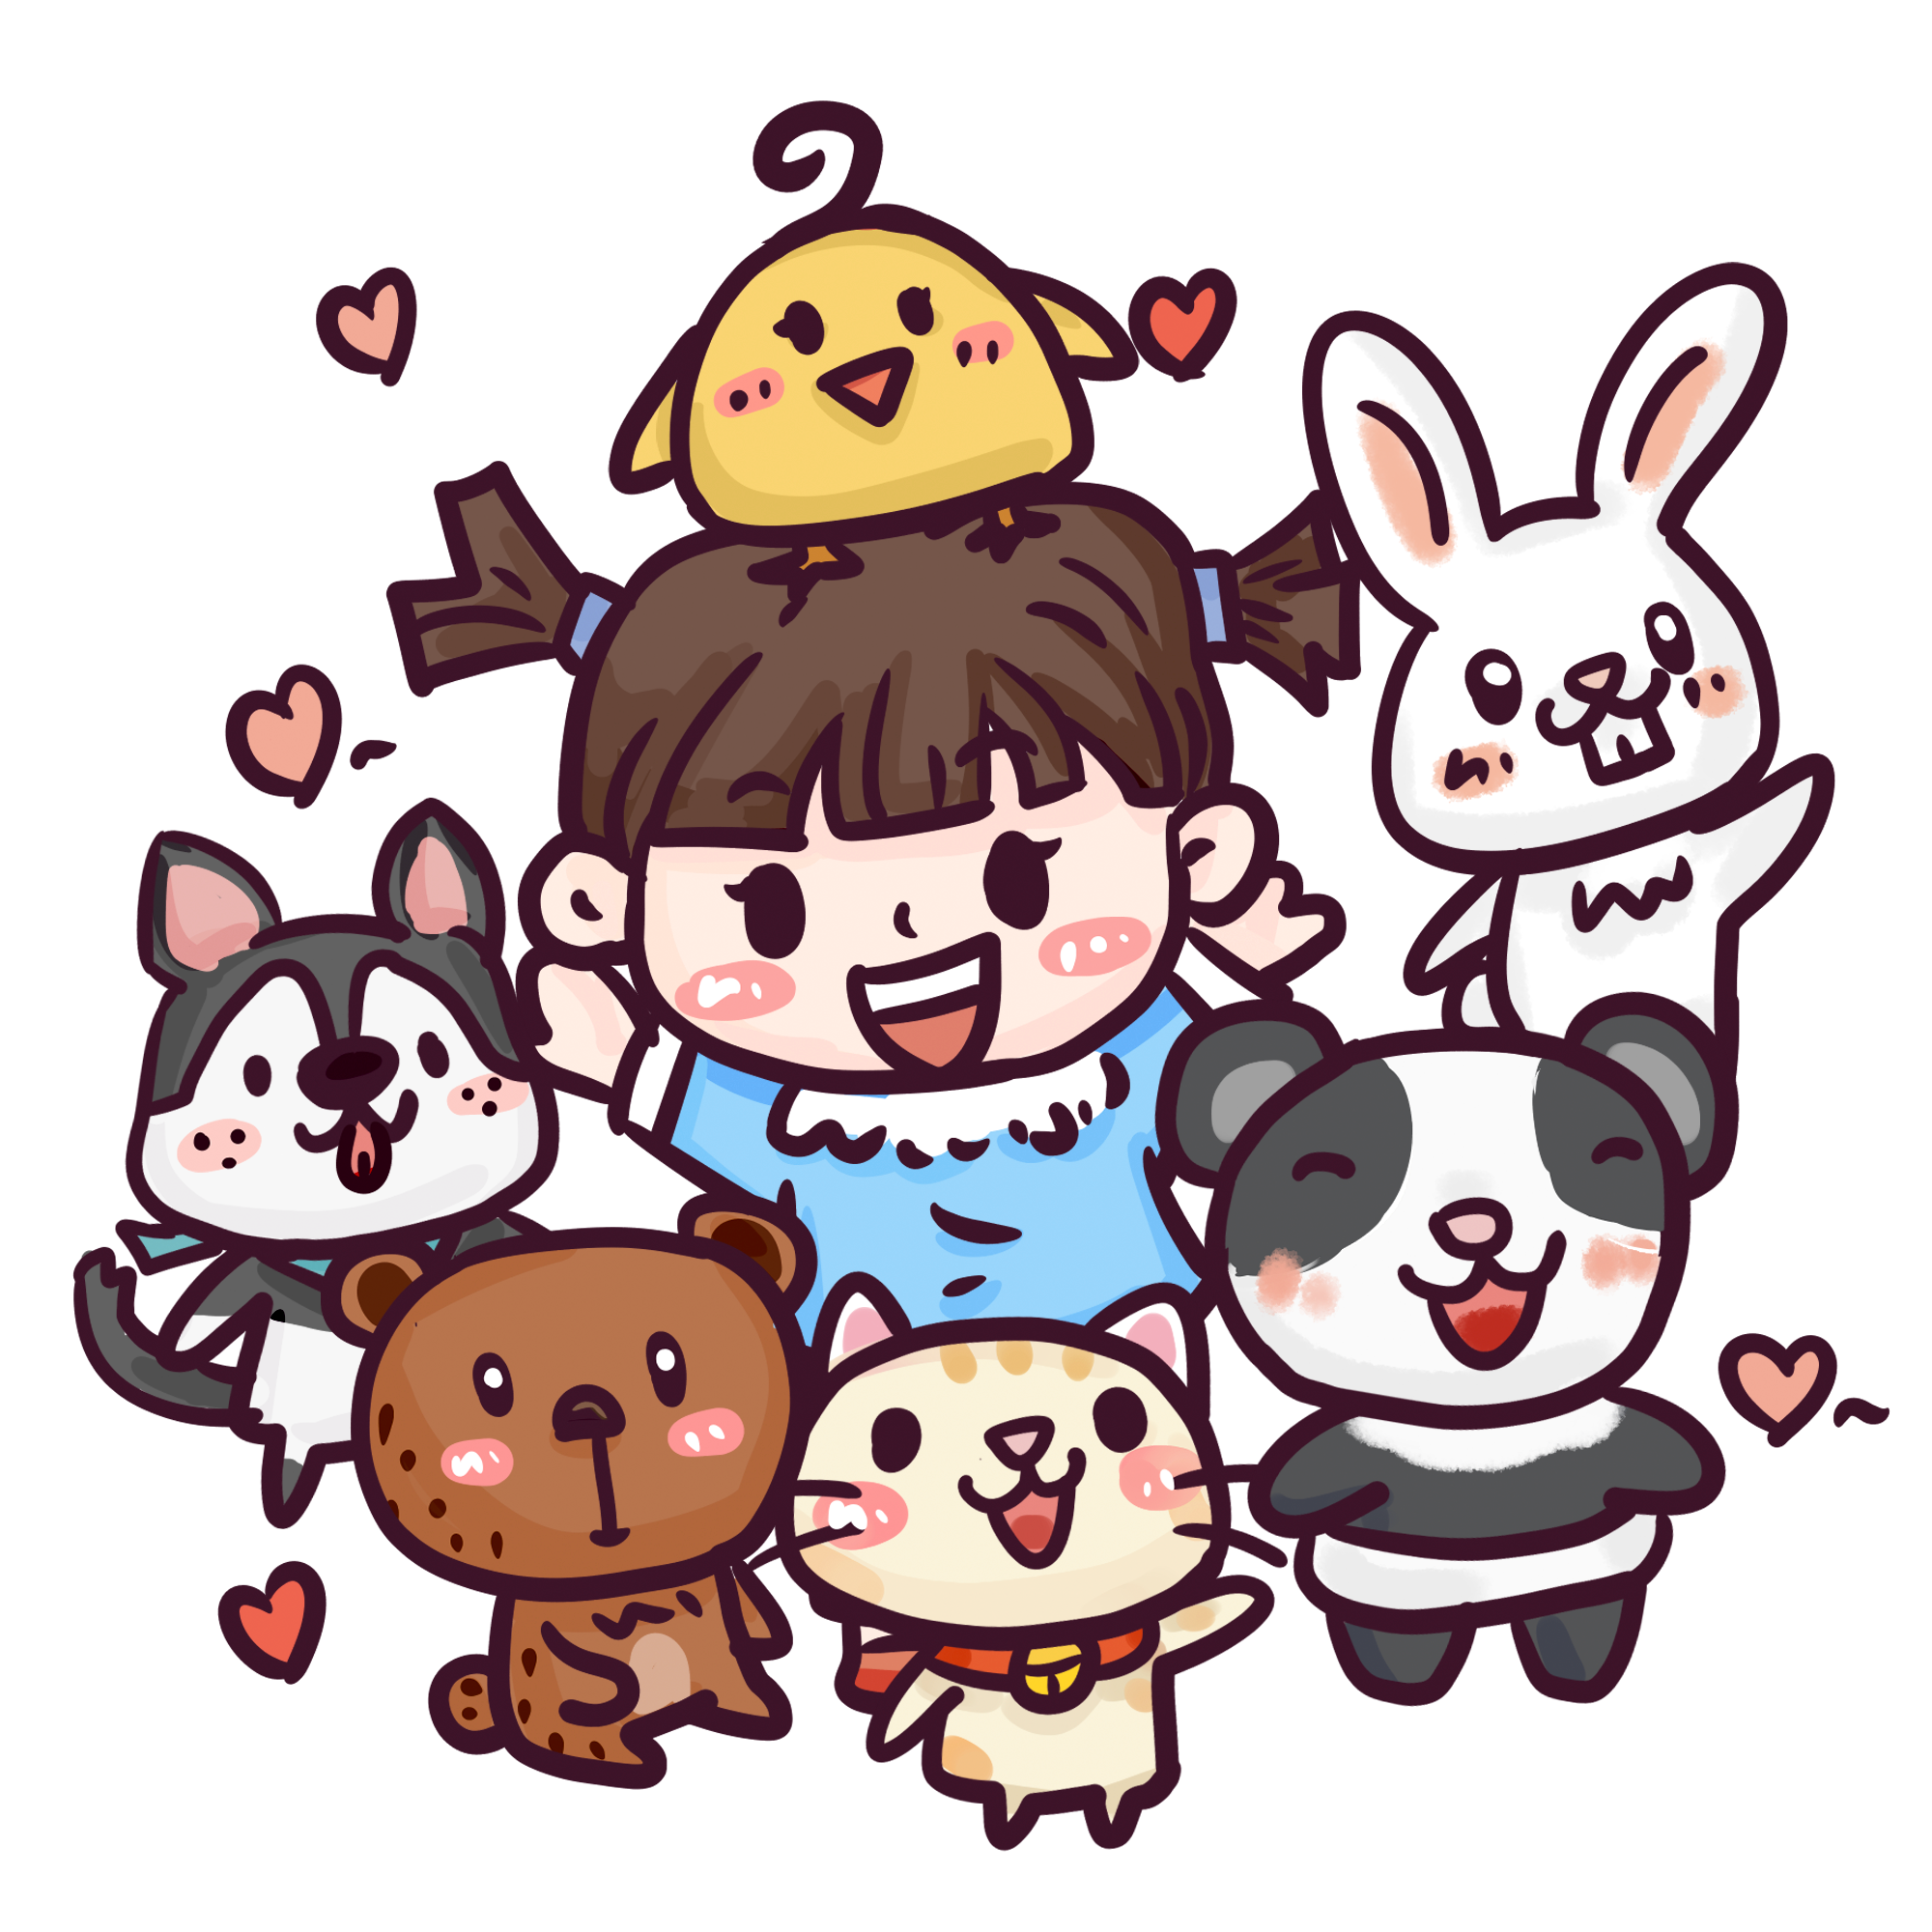
c. Lời kêu gọi bảo vệ động vật
Khi hiểu được động vật, con người sẽ:
Không phá rừng làm trang trại chỉ vì muốn có được thịt bò
Không lạm dụng, cướp đi môi trường sống của chúng
Không chặt cây chỉ vì muốn vót đũa
Notes:
Giáo án của Hạnh Nguyễn (0975152531) https://www.facebook.com/HankNguyenn

Slide 22
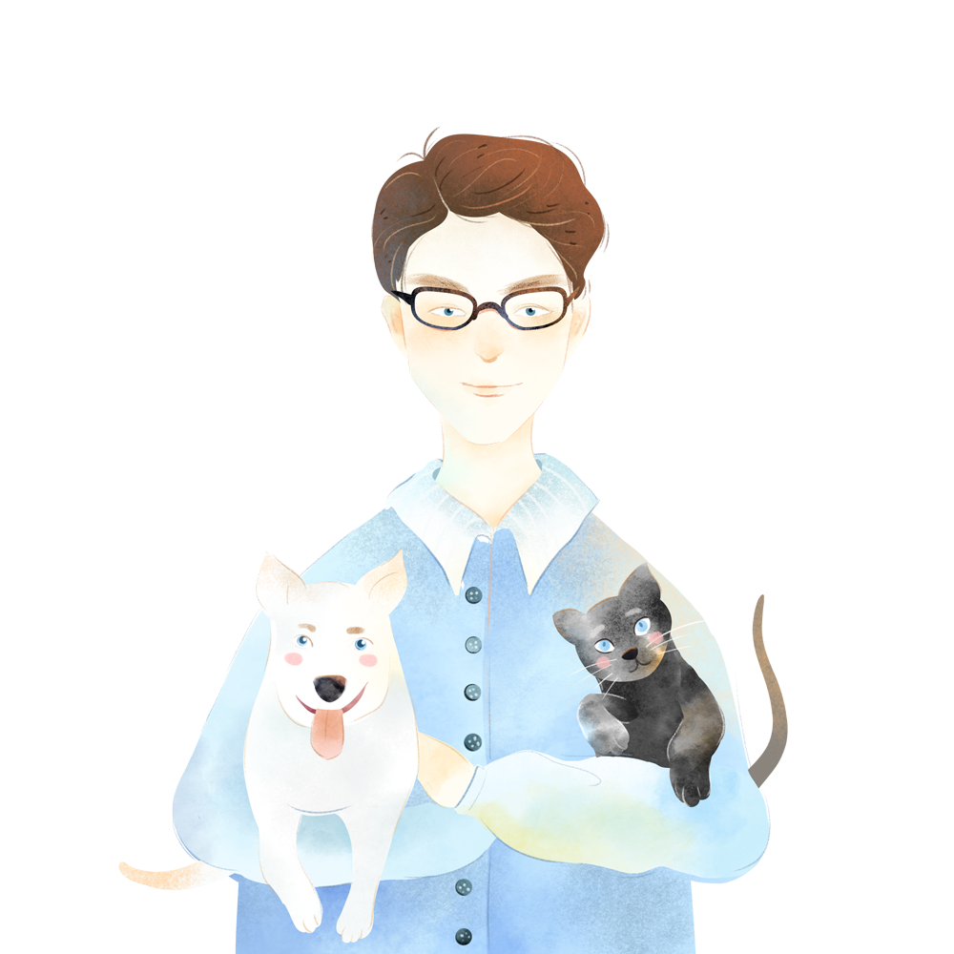
c. Lời kêu gọi bảo vệ động vật
Bài học
Phải bảo vệ ngôi nhà chung Trái Đất để động vật cũng có quyền được sống giống như con người
Phải đặt mình vào vị trí của động vật để cảm nhận được những nỗi đau và biết yêu thương, bảo vệ chúng
Notes:
Giáo án của Hạnh Nguyễn (0975152531) https://www.facebook.com/HankNguyenn

Slide 23

Nhận xét mối quan hệ giữa ý kiến, lý lẽ và bằng chứng trong văn bản.
THINK – PAIR – SHARE
Qua đó, tác giả đã thể hiện thái độ, tình cảm đối với động vật như thế nào?
Notes:
Giáo án của Hạnh Nguyễn (0975152531) https://www.facebook.com/HankNguyenn

Slide 24
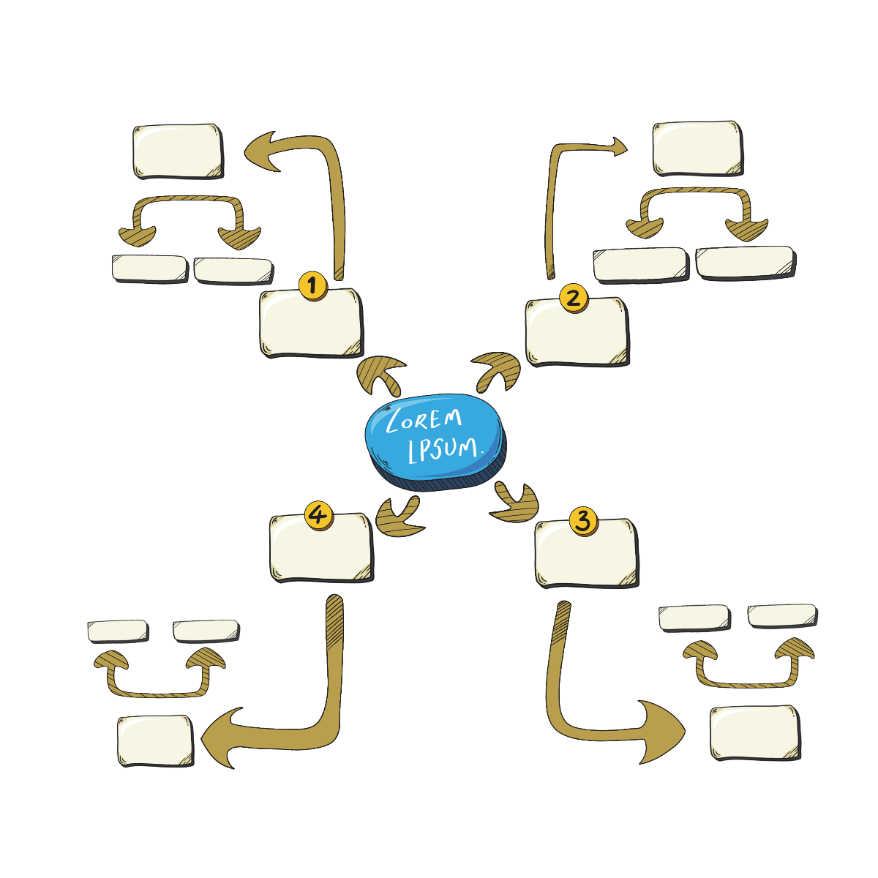
Văn bản đã xây dựng hệ thống lý lẽ chặt chẽ, dẫn chứng sinh động, giàu cảm xúc, làm sáng rõ ý kiến và thuyết phục người đọc.
Notes:
Giáo án của Hạnh Nguyễn (0975152531) https://www.facebook.com/HankNguyenn

Slide 25

Tình cảm của tác giả
Yêu quý, trân trọng động vật.
Bất bình trước thực trạng động vật bị đối xử dã man và có nguy cơ bị tuyệt chủng.
Notes:
Giáo án của Hạnh Nguyễn (0975152531) https://www.facebook.com/HankNguyenn

Slide 26

THẺ XINH XINH – CÙNG TỔNG KẾT
1 nhóm nhận 1 bộ thẻ 9 miếng (1 mặt là nội dung, 1 mặt trắng)
Các nhóm đọc nhanh và note vào mặt trắng của thẻ 1 trong các cụm từ: Nghệ thuật / Nội dung / Bước đọc hiểu văn nghị luận
Notes:
Giáo án của Hạnh Nguyễn (0975152531) https://www.facebook.com/HankNguyenn

Slide 27
Hệ thống lí lẽ, dẫn chứng cụ thể, chặt chẽ, giàu sức thuyết phục
Nhấn mạnh vai trò của động vật với đời sống con người và thực trạng đời sống của động vật
Đọc kĩ nhan đề để khái quát nội dung, đề tài của bài viết
Chỉ ra mối liên hệ giữa các ý kiến, lí lẽ, bằng chứng và vai trò của chúng
Nêu được vấn đề mà văn bản bàn luận đến
Nhận biết được ý kiến, lí lẽ, bằng chứng
Nhắc nhở con người cần phải đối xử thân thiện, yêu quý và bảo vệ động vật
Bố cục mạnh lạc, sử dụng phép liệt kê, đối lập làm sáng tỏ vấn đề nghị luận.
Chỉ ra ý nghĩa của vấn đề với cuộc sống hiện nay và bản thân
Notes:
Giáo án của Hạnh Nguyễn (0975152531) https://www.facebook.com/HankNguyenn

Slide 28
1. Nghệ thuật
2. Nội dung
Nhấn mạnh vai trò của động vật với đời sống con người và thực trạng đời sống của động vật
Hệ thống lí lẽ, dẫn chứng cụ thể, chặt chẽ, giàu sức thuyết phục
Bố cục mạnh lạc, sử dụng phép liệt kê, đối lập làm sáng tỏ vấn đề nghị luận.
Nhắc nhở con người cần phải đối xử thân thiện, yêu quý và bảo vệ động vật
Notes:
Giáo án của Hạnh Nguyễn (0975152531) https://www.facebook.com/HankNguyenn

Slide 29
3. Đọc hiểu văn bản nghị luận
Chỉ ra
ý nghĩa của vấn đề với cuộc sống hiện nay, bản thân
Đọc kĩ nhan đề để khái quát nội dung, đề tài của bài viết
Nêu được vấn đề mà văn bản bàn luận đến
Nhận biết được ý kiến, lí lẽ, bằng chứng
Chỉ ra mối liên hệ giữa các ý kiến, lí lẽ, bằng chứng và vai trò của chúng
Notes:
Giáo án của Hạnh Nguyễn (0975152531) https://www.facebook.com/HankNguyenn

Slide 30
Chúc các em học tốt!
Notes:
Giáo án của Hạnh Nguyễn (0975152531) https://www.facebook.com/HankNguyenn

